Slide 1
DEPARTAMENTO DE SEGURIDAD Y DEFENSA CARRERA DE INGENIERIA EN SEGURIDAD TRABAJO DE TITULACIÓN ESTUDIO DE SEGURIDAD DEL BARRIO TRÉBOLES DEL SUR, UBICADO EN LA PARROQUIA DE QUITUMBE DISTRITO METROPOLITANO DE QUITO. AUTOR: VÍCTOR RAMÓN AÑARUMBA PALLO SANGOLQUI MARZO-2017

Slide 2
Si anhelamos con seguridad y pasión la seguridad, el bienestar y el libre desarrollo del talento de todos los hombres, no hemos de carecer de los medios necesarios para conquistarlo. Albert Einstein

Slide 3
CONTENIDO
TEMA
INTRODUCCIÓN
OBJETIVOS
JUSTIFICACIÓN
METODOLOGÍA
CONCLUSIONES
RECOMENDACIONES
PROPUESTA
PLAN DE CAPACITACIÓN
CONFORMACIÓN DEL GRUPO WHATSAPP

Slide 4
TEMA
ESTUDIO DE SEGURIDAD DEL BARRIO TRÉBOLES DEL SUR, UBICADO EN LA PARROQUIA DE QUITUMBE DISTRITO METROPOLITANO DE QUITO.
PROPUESTA: Plan de capacitación para desarrollar habilidades en lideres comunitarios, que contribuyan a la seguridad ciudadana del Barrio Tréboles del Sur, mediante el empleo de la aplicación Whatsapp

Slide 5
INTRODUCCIÓN
Ecuador, ocupa el puesto 79 de 127 en el Índice Internacional de Seguridad. Que mide la eficiencia policial y el resultado en términos de seguridad ciudadana.
Quito.- Homicidios, robos a personas, viviendas, locales comerciales y vehículos, el tráfico de drogas, maltrato intrafamiliar.
ECUADOR CON UNA POBLACIÓN DE MÁS DE 16.5.MILLONES DE HABITANTES. CREC. 1,6% = 250000 Hab.
Art. 389. El estado protegerá a las personas, las colectividades y la naturaleza de los desastres.
Art. 393 garantizar seguridad desarrollando acciones integradas con organismos públicos y ciudadanía. busca mecanismos erradicación de la violencia y convivencia pacifica.
COOTAD Art. 54 Lit. n) relaciona la planificación, coordinación con la Policía Nacional y otros Organismos, planes y programas, para prevención protección.
CONSTITUCIÓN

Slide 6
OBJETIVOS
OBJETIVO GENERAL
Determinar el nivel de seguridad, amenazas y mayores factores de riesgos, para proponer un plan de seguridad ciudadana y minimizar los índices de inseguridad
OBJETIVOS ESPECIFICOS
-Realizar un diagnóstico de seguridad
-Determinar las amenazas, riesgos y peligros.
-Proponer un plan de seguridad ciudadana. (Capacitación para desarrollar habilidades en lideres comunitarios)

Slide 7
JUSTIFICACIÓN
DETERMINAR
PUNTOS CRITOS
Vulnerabilidad.
AMENAZAS
RIESGOS
Naturales
PLAN DE SEGURIDAD
Antrópicos
Organismos competentes
Moradores del Barrio
ESTUDIO DE SEGURIDAD

Slide 8
VARIABLES DE ESTUDIO
AMENAZAS
RIESGO
PELIGRO Y SECTOR VULNERABLE

Slide 9
METODOLOGÍA DE LA INVESTIGACIÓN
EXPLORATORIA
Observar y analizar causas
DESCRIPTIVA
Amenazas y riesgos
CORRELACIONAL
Relación entre las variables.

Slide 10
POBLACIÓN
Crecimiento 3000 hab. 900 familias
Composición de adultos jóvenes y niños
POBLACIÓN DEL BARRIO TRÉBOLES DEL SUR
Superficie de 75 hectáreas, 1631 lotes dividido en etapas A,B,C.

Slide 11
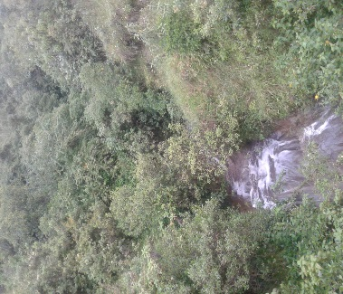
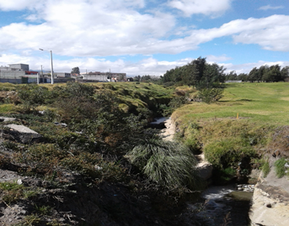
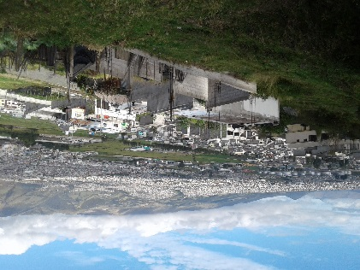
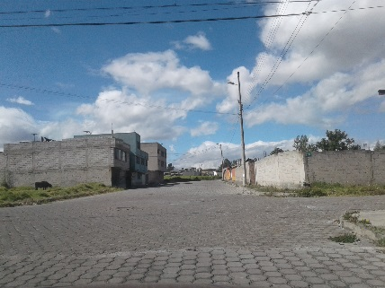
GEOGRÁFICAMENTE EL BARRIO TRÉBOLES DEL SUR
TRÉBOLES DEL SUR
N
La Quebrada S/N y Quitus Colonial
El Barrio Conde I y Barrio Conde II.
S
La Quebrada Caupicho y el Barrio la Bretaña
Barrios la Cocha, El Conde Orquídeas del Sur.

Slide 12
FACTORES DEL ESTUDIO DE SEGURIDAD
FACTOR GEOGRÁFICO
2800 msnm., forma terreno, clima, vías, vientos meses de julio y agosto.
FACTOR POLÍTICO:
Alcalde Distrital Sr. Mauricio Rodas; Adm. Z. Quitumbe Ing. Julio C. Añasco;
Distrito de Policía Tcrn. Edison Peralta;
AMT. Ing. Santiago Calvopiña.
FACTOR ECONÓMICO: Tiendas, carpinterías, centro de cómputos, panaderías, peluquerías, etc. Empleo Trabajos mano de obra calificada. movilidad.
FACTOR PSICOSOCIAL Migrantes –Desplazados; carácter y moral; religión, sociales y deportivos; valores.
FACTOR DE SEGURIDAD
P.N. UPC. El Blanqueado y Turubamba.
Asalto, robos, violencia intrafamiliar

Slide 13
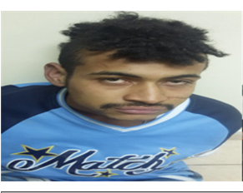
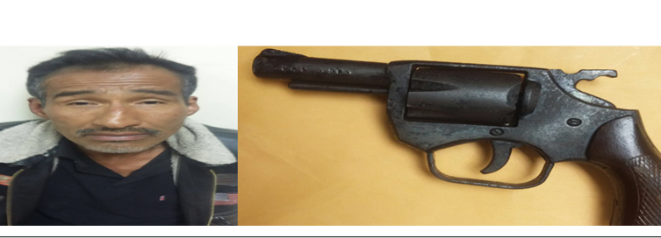
AMENAZAS Y RIESGO EN EL BARRIO TRÉBOLES DEL SUR
AMENAZAS
Desorganización Barrial.
RIESGO
No existe acercamiento con autoridades
PELIGROS
Sin representación
Muerte
Deslaves
Inundaciones
Caminar por sectores pocos iluminados
Falta de limpieza de quebradas.
Falta de liderazgo comunitario.
Robo viviendas.
Maltrato intrafamiliar
Consumo de alcohol
Delincuencia común
Taponamiento de quebradas
Asalto.

Slide 14
CONCLUSIONES
No dispone de un estudio de seguridad , un mapa de riesgos, para determinar los lugares de riesgo y amenazas de mayor incidencia delictiva o problemas sociales.
Este Barrio no dispone de líderes- Directiva que le represente y sus habitantes son desorganizados.
La Comunidad con Policía Nacional poco acercamiento no hay confianza con su labor.
Es vital crea un plan de capacitación en liderazgo.

Slide 15
RECOMENDACIONES
La Administración Zonal y la Policía Comunitaria en coordinación con Presidente del Barrio planifiquen talleres artísticos, culturales, sociales, educativos.
Se cree un chat comunitario con personas capacitadas en seguridad y liderazgo que tengan enlaces con la Policía Nacional para dar a conocer algún acto delictivo en el sector.
Como parte de educación y capacitación a los padres de familia, en las escuelas asistan de forma obligatoria una vez al trimestre para tratar temas de seguridad.

Slide 16
PROPUESTA
Plan de capacitación para desarrollar habilidades en lideres comunitarios, que contribuyan a la seguridad ciudadana del Barrio Tréboles del Sur, mediante el empleo de la aplicación Whatsapp.

Slide 17
OBJETIVOS
OBJETIVO GENERAL
Desarrollar un plan de capacitación en liderazgo, motivación y compromiso comunitario, con lineamiento que permita el trabajo integral entre líderes, autoridades locales, para la contribución a la seguridad del Barrio Tréboles del Sur etapa “A” de la Parroquia Quitumbe.
OBJETIVOS ESPECIFICOS
Determinar el programa de capacitación, para fomentar la integración y desarrollo de líderes.
Aplicar lineamientos para sean actores intervinientes en la seguridad ciudadana en el Barrio Tréboles del Sur.

Slide 18
JUSTIFICACIÓN
Guía practica solución a los problemas de organización social e inseguridad que vive el Barrio Tréboles del Sur
Proceso educacional de carácter estratégico aplicado de manera sistémica, permitirá a los habitantes de este barrio, desarrollar liderazgo,
Generar un cambio de actitud para hacer frente a las amenazas y riesgos

Slide 19
EJECUCIÓN DEL PLAN DE CAPACITACIÓN
CAPACITACIÓN PARA EL DESARROLLO DEL LIDERAZGO
Motivación y desarrollo del liderazgo
Seguridad Ciudadana
FORMACIÓN DE UNA RED CON LA APLICACIÓN WHATSAPP EN EL TELÉFONO CELULAR
Reportar amenazas riesgos y peligros
Procedimientos de acción inmediata.
Derecho y obligaciones de los ciudadanos

Slide 20
INSTRUMENTOS CURRICULARES
PLAN GENERAL DE ENSEÑANZA.
DISEÑO CURRICULAR
SYLLABUS
CUADRO DE DISTRIBUCIÓN DEL TIEMPO
HORARIO

Slide 21
MAPA CURRICULAR
7 HORAS +1 Encuesta
CONFERENCIA DE MOTIVACIÓN Y DESARROLLO DE LIDERAZGO
8 HORAS
6 HORAS
CONFERENCIAS SEGURIDAD CIUDADANA
CONFERENCIAS DE DERECHOS Y OBLIGACIONES DE LOS CIUDADANOS
CIENCIAS HUMANISTICAS
PLAN DE CAPACITACIÓN PARA DESARROLLAR HABILIDADES DE LIDERAZGO COMUNITARIO PARA CONTRIBUIR A LA SEGURIDAD DEL BARRIO TRÉBOLES DEL SUR
TRABAJO INTEGRADOR 1 HORA + 1 DE ENCUESTA

Slide 22
RED DE TEMAS
CONFERENCIAS DE MOTIVACIÓN Y DESARROLLO DE LIDERAZGO | CONFERENCIAS SEGURIDAD CIUDADANA
Motivación personal y liderazgo Desarrollo participativo como líder. Autoconfianza y personalidad. Formas de comportamiento. Visión de futuro personal y liderazgo. Como ser un líder o un seguidor. Importancia del liderazgo Personalidad actitud y rasgos de un líder eficaces. Comunicación, Manejo de conflicto como líder y mediación de conflictos. Elementos decisivos de liderazgo en crisis. Liderazgo estratégico en momento de crisis. Liderazgo en grupo y equipo (ventajas y desventajas | Seguridad ciudadana aspectos legales y su trabajo integral. Amenazas a la seguridad ciudadana y hechos delictivos en el área. (robos a domicilio, asaltos, robo de vehículos.) Modalidades delictivas que son utilizadas por delincuentes en esta área. Amenazas, Riesgos y peligros causados por aguas lluvias en las quebradas. (Caupicho y quebrada sin nombre del sector Tréboles del Sur.) Continúa Conferencia de seguridad contra incendios.
Desarrollar su motivación de liderazgo y mejorar su actitud para aceptar los compromisos con responsabilidad. | Trabajar en equipo para minimizar a inseguridad en el área.
CONFERENCIAS DE DERECHOS Y OBLIGACIONES DE LOS CIUDADANOS
Derechos del ser humano Violencia intrafamiliar. Primeros auxilios Contaminación al medio ambiente. Tratamiento y clasificación de la basura (desechos sólidos y residuales)
Conocer cuáles son sus derechos y obligaciones dentro de la sociedad
PRODUCTO INTEGRADOR DE CURSO Formar un grupo de contactos de seguridad, a través de la aplicación Whatsapp instalada en su teléfono celular todo el personal que recibió la capacitación de motivación en liderazgo, para que a través del mismo remitan la información de amenazas, riesgos, peligros que azotan al lugar y esto sea trasmitido a la Policía nacional. .

Slide 23
PLAN GENERAL DE ENSEÑANZA
ORD | TEMA DE LA CONFERENCIA | CURSOS | CONFERENCISTA | FECHA | LOCAL
1 | MOTIVACIÓN Y DESARROLLO DEL LIDERAZGO | Motivación de líderes comunitarios que contribuyan a la organización y seguridad ciudadana del Barrio Tréboles del Sur mediante el empleo de la aplicación whatsapp. | Administración Quitumbe Dirección De Participación y Desarrollo Conferencista invitado. | Sábado 01-ABR-017 | Terminal de productos limpios el beaterio aula
2 | SEGURIDAD CIUDADANA |  | Administración Quitumbe Unidad De Seguridad Ciudadana Y Riesgo Distrito De Policía Quitumbe Conferencista invitado. | Sábado 08-ABR-017 | Terminal de productos limpios el beaterio aula
3 | DERECHO Y OBLIGACIONES DE LOS CIUDADANOS |  | Administración Quitumbe conferencista invitado. Centro De Equidad Y Justicia Cruz roja Unidad del Medio Ambiente | Sábado 22-ABR-017 | Terminal de productos limpios el beaterio Aula

Slide 24
Creación de grupos Whatsapp para contribuir a la Seguridad- Lineamientos
Se tomara contacto con los vecinos que disponen de alarmas comunitarias.
El funcionamiento del grupo será las 24 horas
Se conformara el grupos de acuerdo al lugar de vivienda
existirá un responsable de crear y administrar el grupo
Existirá un solo líder quien tenga enlace con el Policía
La información será subida mediante mensaje claro
Se mantendrá reuniones para solventar inquietudes.

Slide 25
ACCIÓN DEL GRUPO WHATSAPP
PROCEDIMIENTOS DE ACCION INMEDIATA
PAI.
CON VEHICULOS O PERSONAS SOSPECHOSAS
EN CASO DE ESCUCHAR U OBSERVAR MALTRATO INTRAFAMILIAR SEA DE DÍA O DE NOCHE
EN CASO DE ROBO/ ASALTO.
EN AUSENCIA DEL LIDER DE GRUPO

Slide 26
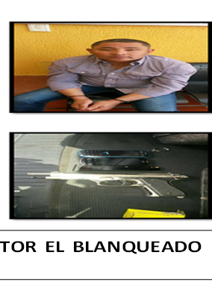
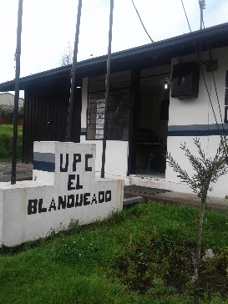
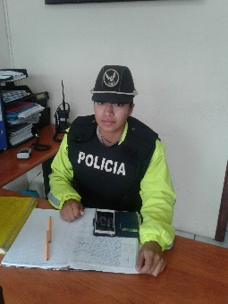
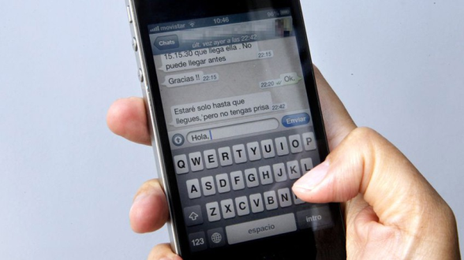
FUNCIONAMIENTO DEL GRUPO WHATSAPP
UN VECINO OBSERVA LA AMENZA, RIESGO O PELIGRO
SUBE INFORMACION AL GRUPO DETALLANDO LA MAYOR PARTE DE CARACTERISTICAS
EL GRUPO DA UN OK. DE RECIBIDO.
EL QUE ESTA SUBIENDO LA INFORMACION ESTARA SIEMPRE ACTUALIZANDO LA INFORMACION REAL
EL LIDER DE GRUPO REPORTA LA INFORMACION A LA POLICIA Y ESPERA INSTRUCCIONES E INFORMA AL GRUPO

Slide 27
“La vida es muy peligrosa, no por las personas que hacen el mal, sino por las que se sientan a ver qué es lo que pasa”. Albert Einstein

Slide 28
GRACIAS

